Slide 1
1. Ünite Ölçme ve Değerlendirme
ÜNİTE SONU
1-4 · Süveyş Kanalı
5-8 · Aral Gölü
9-10 · Meksika Körfezi
2021'de kanalı kapatan gemi kazası · s. 25
1989-2018 uydu görüntüleri · s. 26
2010 petrol platformu kazası · s. 27
Her soruda coğrafi bakışın soruları:
• Nerede? · Neden orada? · Doğal ve beşerî ortamı nasıl etkiledi?
10. Sınıf Coğrafya · 1. Ünite: Coğrafyanın Doğası
Kitap s. 25-27
81 / 105
Notes:
AMAÇ: Ünite sonu ölçme sorularını tanıtmak (ev çalışması; dönüt 3. haftanın açılışında).
NASIL: Üç olay, on açık uçlu soru. Her soru yedi soruyla ilişkilidir: konum (1, 6), coğrafi koşul (2), ilişki ve etki (3, 4, 7-10). Cevap slaytları her sorunun ardında; dönütte öğrencinin kendi cevabını okutup sonra örnek cevabı gösterin.
KAYNAK: Kitap s. 25: 'Bu testte cevaplamanız için toplam 10 soru verilmiştir.'

Slide 2
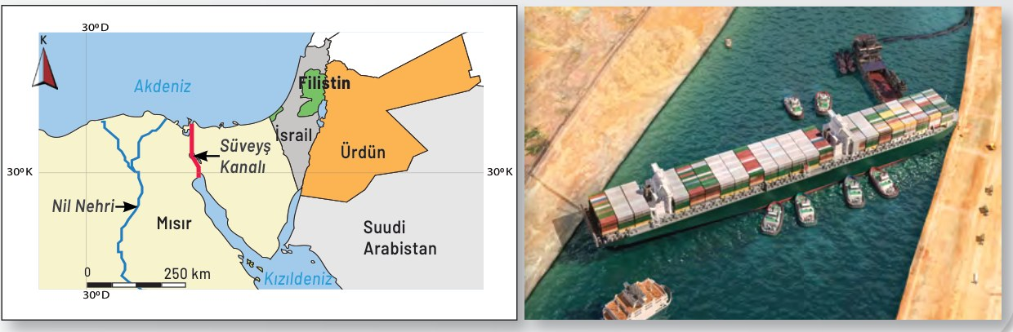
Süveyş Kanalı, 24 Mart 2021
SORU 1-4
Süveyş Kanalı, Akdeniz ile Kızıldeniz'i birbirine bağlayan su yoludur. Küresel ticaretin yaklaşık %12’sinin gerçekleştiği bu kanaldan günde yaklaşık 10 milyar dolarlık ürün geçmektedir. 24 Mart 2021 tarihinde olumsuz hava koşulları ve kum fırtınası nedeniyle görüş mesafesi düşmüştür. Ever Given gemisi kıyıya çarptı; Dar kanalda sıkışan gemi, geçiş yolunu beş gün kapatmıştır. Kanalın beş gün trafiğe kapanması nedeniyle ham petrol ve LNG (sıvılaştırılmış doğal gaz) sevkiyatında aksaklıklar yaşanmıştır.
10. Sınıf Coğrafya · 1. Ünite: Coğrafyanın Doğası
Kitap s. 25
82 / 105
Notes:
AMAÇ: 1-4. soruların metnini ve haritasını göstermek.
NASIL: Metni okutun; haritada Akdeniz, Kızıldeniz, Mısır ve Nil'i gösterin.
KAYNAK: Kitap s. 25 metin ve harita.

Slide 3
Ünite sonu — Soru 1
SORU 1
Süveyş Kanalı'nın kıtalara ve denizlere göre konumu nasıldır? Açıklayınız.
10. Sınıf Coğrafya · 1. Ünite: Coğrafyanın Doğası
Kitap s. 25
83 / 105
Notes:
AMAÇ: Ünite sonu 1. soru.
KAYNAK: Kitap s. 25.

Slide 4
Ünite sonu — Soru 1 — Örnek cevap
CEVAP
Süveyş Kanalı'nın kıtalara ve denizlere göre konumu nasıldır? Açıklayınız.
Örnek cevap
• Denizler: Akdeniz ile Kızıldeniz'i birbirine bağlar.
• Kıtalar: Afrika ile Asya arasında, Mısır topraklarındadır; Afrika ile Asya'yı ayırır.
• Böylece Avrupa ile Asya arasındaki deniz yolunu kısaltır.
10. Sınıf Coğrafya · 1. Ünite: Coğrafyanın Doğası
Kitap s. 25
84 / 105
Notes:
AMAÇ: Örnek cevap.
KAYNAK: Denizler kitaptan (s. 25 metin ve harita); kıta konumu ve yolun kısalması genel kabul gören bilgidir.

Slide 5
Ünite sonu — Soru 2
SORU 2
Olayın yaşanmasına neden olan doğa olayları dikkate alındığında bölgenin coğrafi özellikleri hakkında neler söylenebilir?
10. Sınıf Coğrafya · 1. Ünite: Coğrafyanın Doğası
Kitap s. 25
85 / 105
Notes:
AMAÇ: Ünite sonu 2. soru.
KAYNAK: Kitap s. 25.

Slide 6
Ünite sonu — Soru 2 — Örnek cevap
CEVAP
Olayın yaşanmasına neden olan doğa olayları dikkate alındığında bölgenin coğrafi özellikleri hakkında neler söylenebilir?
Örnek cevap
• Kum fırtınası, bölgenin kurak ve çöl özellikli olduğunu gösterir.
• Bitki örtüsü zayıf, toprak kuru ve gevşektir; rüzgâr kumu kolayca taşır.
• Görüş mesafesinin düşmesi dar kanalda ulaşımı tehlikeli kılar.
10. Sınıf Coğrafya · 1. Ünite: Coğrafyanın Doğası
Kitap s. 25
86 / 105
Notes:
AMAÇ: Örnek cevap.
KAYNAK: Kum fırtınası kitaptan; bölgenin çöl iklimi genel kabul gören bilgidir.

Slide 7
Ünite sonu — Soru 3
SORU 3
Süveyş Kanalı'nın kaza nedeniyle kapalı kalmasının bölgesel ve küresel etkileri neler olabilir?
10. Sınıf Coğrafya · 1. Ünite: Coğrafyanın Doğası
Kitap s. 25
87 / 105
Notes:
AMAÇ: Ünite sonu 3. soru.
KAYNAK: Kitap s. 25.

Slide 8
Ünite sonu — Soru 3 — Örnek cevap
CEVAP
Süveyş Kanalı'nın kaza nedeniyle kapalı kalmasının bölgesel ve küresel etkileri neler olabilir?
Örnek cevap
• Bölgesel: Mısır'ın kanal geliri azalır — kanal Mısır'ın üçüncü büyük döviz kaynağıdır.
• Küresel: dünya ticaretinin yaklaşık %12'si aksar; ürünler gecikir, gemiler bekler ya da daha uzun yollara yönelir, taşıma maliyeti artar.
10. Sınıf Coğrafya · 1. Ünite: Coğrafyanın Doğası
Kitap s. 25
88 / 105
Notes:
AMAÇ: Örnek cevap.
KAYNAK: Gelir ve ticaret oranı kitaptan (s. 25); alternatif yollar ve maliyet artışı çıkarımdır.

Slide 9
Ünite sonu — Soru 4
SORU 4
Yaşanan olay sonucunda ham petrol ve LNG sevkiyatında aksaklıklar yaşanmasının ekonomik, sosyal, politik etkileri neler olabilir?
10. Sınıf Coğrafya · 1. Ünite: Coğrafyanın Doğası
Kitap s. 25
89 / 105
Notes:
AMAÇ: Ünite sonu 4. soru.
KAYNAK: Kitap s. 25.

Slide 10
Ünite sonu — Soru 4 — Örnek cevap
CEVAP
Yaşanan olay sonucunda ham petrol ve LNG sevkiyatında aksaklıklar yaşanmasının ekonomik, sosyal, politik etkileri neler olabilir?
Örnek cevap
• Ekonomik: enerji arzı gecikir, petrol ve doğal gaz fiyatları yükselebilir.
• Sosyal: fiyat artışı ulaşım, ısınma ve ürün fiyatlarına yansıyabilir.
• Politik: ülkeler enerji yollarının güvenliğine ve alternatif güzergâhlara daha çok önem verir.
10. Sınıf Coğrafya · 1. Ünite: Coğrafyanın Doğası
Kitap s. 25
90 / 105
Notes:
AMAÇ: Örnek cevap.
KAYNAK: Aksaklık kitaptan; etkiler çıkarımdır, gerekçeli farklı cevaplar kabul edilir.

Slide 11
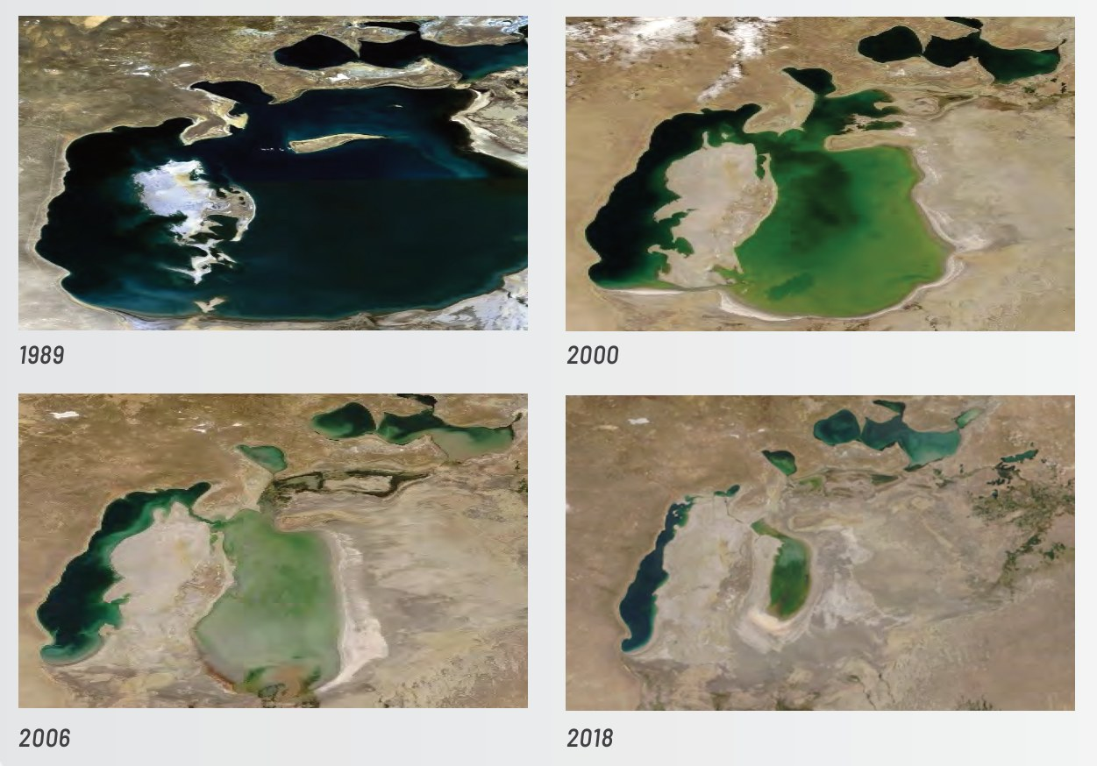
Aral Gölü, 1989-2018
SORU 5-8
Aşağıda Aral Gölü'nde yaşanan ve büyük bir çevre felaketi olarak kayıtlara geçen değişime ait 1989-2018 yılları arasında çekilen uydu görüntüleri verilmiştir.
10. Sınıf Coğrafya · 1. Ünite: Coğrafyanın Doğası
Kitap s. 26
91 / 105
Notes:
AMAÇ: 5-8. soruların uydu görüntülerini göstermek.
NASIL: Görüntüleri yıl sırasıyla (1989, 2000, 2006, 2018) gösterin: göl alanı nasıl değişmiş?
KAYNAK: Kitap s. 26 uydu görüntüleri (1989-2018).

Slide 12
Ünite sonu — Soru 5
SORU 5
Uydu görüntülerindeki değişim dikkate alındığında Aral Gölü'nde nasıl bir çevre sorunu yaşandığı söylenebilir?
10. Sınıf Coğrafya · 1. Ünite: Coğrafyanın Doğası
Kitap s. 26
92 / 105
Notes:
AMAÇ: Ünite sonu 5. soru.
KAYNAK: Kitap s. 26.

Slide 13
Ünite sonu — Soru 5 — Örnek cevap
CEVAP
Uydu görüntülerindeki değişim dikkate alındığında Aral Gölü'nde nasıl bir çevre sorunu yaşandığı söylenebilir?
Örnek cevap
• Göl yüzeyi yıllar içinde büyük ölçüde küçülmüş, kıyı çizgisi geri çekilmiş, göl parçalara ayrılmıştır.
• Kuruyan göl tabanı açığa çıkmış; çevre kuruma ve çölleşme sorunuyla karşı karşıyadır.
10. Sınıf Coğrafya · 1. Ünite: Coğrafyanın Doğası
Kitap s. 26
93 / 105
Notes:
AMAÇ: Örnek cevap.
KAYNAK: Kitap s. 26 görüntüler ('büyük bir çevre felaketi'); çölleşme genel kabul gören bilgidir.

Slide 14
Ünite sonu — Soru 6
SORU 6
Aral Gölü’nde yaşanan sorundan doğrudan etkilenen ülkelerin hangileri olduğunu işaretleyiniz. ☐ Tacikistan ☐ Özbekistan ☐ Kazakistan ☐ Azerbaycan
10. Sınıf Coğrafya · 1. Ünite: Coğrafyanın Doğası
Kitap s. 26
94 / 105
Notes:
AMAÇ: Ünite sonu 6. soru.
KAYNAK: Kitap s. 26.

Slide 15
Ünite sonu — Soru 6 — Örnek cevap
CEVAP
Aral Gölü’nde yaşanan sorundan doğrudan etkilenen ülkelerin hangileri olduğunu işaretleyiniz. ☐ Tacikistan ☐ Özbekistan ☐ Kazakistan ☐ Azerbaycan
Örnek cevap
Özbekistan ve Kazakistan — göl bu iki ülkenin sınırındadır.
• Tacikistan ve Azerbaycan'ın Aral Gölü'ne kıyısı yoktur (Azerbaycan Hazar Denizi kıyısındadır).
10. Sınıf Coğrafya · 1. Ünite: Coğrafyanın Doğası
Kitap s. 26
95 / 105
Notes:
AMAÇ: Örnek cevap.
KAYNAK: Seçenekler kitaptan (s. 26); kıyıdaş ülkeler atlastan doğrulanır (genel kabul gören bilgi).

Slide 16
Ünite sonu — Soru 7
SORU 7
Aral Gölü'nde yaşanan sorunun ortaya çıkmasında etkili olan doğal ve beşerî faktörler neler olabilir? Açıklayınız.
10. Sınıf Coğrafya · 1. Ünite: Coğrafyanın Doğası
Kitap s. 26
96 / 105
Notes:
AMAÇ: Ünite sonu 7. soru.
KAYNAK: Kitap s. 26.

Slide 17
Ünite sonu — Soru 7 — Örnek cevap
CEVAP
Aral Gölü'nde yaşanan sorunun ortaya çıkmasında etkili olan doğal ve beşerî faktörler neler olabilir? Açıklayınız.
Örnek cevap
• Doğal: kurak iklim, yüksek buharlaşma, az yağış.
• Beşerî: gölü besleyen akarsuların (Amu Derya ve Siri Derya) sularının geniş tarım alanlarını sulamak için çekilmesi; göle ulaşan suyun azalması.
• Marmara Gölü'ne benzer: girdi azaldı, çıktı arttı.
10. Sınıf Coğrafya · 1. Ünite: Coğrafyanın Doğası
Kitap s. 26
97 / 105
Notes:
AMAÇ: Örnek cevap.
KAYNAK: Akarsu adları ve sulama için su çekimi genel kabul gören bilgidir; kitap s. 26 yalnız görüntü verir.

Slide 18
Ünite sonu — Soru 8
SORU 8
Aral Gölü'nde yaşanan değişimin ekonomik, sosyal ve çevresel etkileri neler olabilir?
10. Sınıf Coğrafya · 1. Ünite: Coğrafyanın Doğası
Kitap s. 26
98 / 105
Notes:
AMAÇ: Ünite sonu 8. soru.
KAYNAK: Kitap s. 26.

Slide 19
Ünite sonu — Soru 8 — Örnek cevap
CEVAP
Aral Gölü'nde yaşanan değişimin ekonomik, sosyal ve çevresel etkileri neler olabilir?
Örnek cevap
• Ekonomik: balıkçılık ve ona bağlı işler biter; kıyı yerleşmeleri gelir kaybeder.
• Sosyal: işsizlik ve göç; tuzlu toz ve kum fırtınaları sağlığı etkileyebilir.
• Çevresel: tuzlanma, çölleşme, biyoçeşitlilik kaybı.
10. Sınıf Coğrafya · 1. Ünite: Coğrafyanın Doğası
Kitap s. 26
99 / 105
Notes:
AMAÇ: Örnek cevap.
KAYNAK: Çıkarım ve genel kabul gören bilgi; gerekçeli farklı cevaplar kabul edilir.

Slide 20
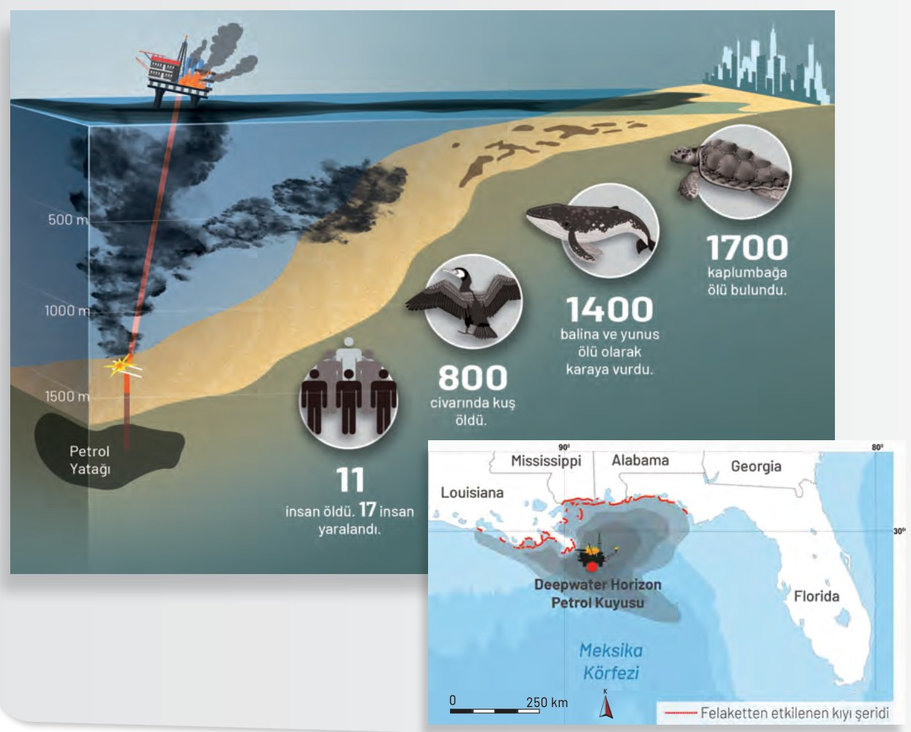
Meksika Körfezi, 20 Nisan 2010
SORU 9-10
20 Nisan 2010 tarihinde Meksika Körfezi’nde bulunan Deepwater Horizon (Dipvotır Horizın) Dalgıç Sondaj Platformu’nda kaza sonucu bir patlama yaşanmıştır. Kaza sonucunda kuyudan sızan 49 milyon varil petrol, 149.000 km²lik alana yayılmıştır.
10. Sınıf Coğrafya · 1. Ünite: Coğrafyanın Doğası
Kitap s. 27
100 / 105
Notes:
AMAÇ: 9-10. soruların metnini ve bilgi görselini göstermek.
NASIL: Bilgi görselindeki sayıları okutun: 11 insan öldü, 17 insan yaralandı; 800 civarında kuş öldü; 1.400 balina ve yunus ölü olarak karaya vurdu; 1.700 kaplumbağa ölü bulundu. Haritada etkilenen kıyı şeridini gösterin.
KAYNAK: Kitap s. 27 metin ve bilgi görseli.

Slide 21
Ünite sonu — Soru 9
SORU 9
Petrol kuyusu felaketi, yaşandığı yerdeki beşerî ortamda ne tür etkiler ortaya çıkarmıştır? Açıklayınız.
10. Sınıf Coğrafya · 1. Ünite: Coğrafyanın Doğası
Kitap s. 27
101 / 105
Notes:
AMAÇ: Ünite sonu 9. soru.
KAYNAK: Kitap s. 27.

Slide 22
Ünite sonu — Soru 9 — Örnek cevap
CEVAP
Petrol kuyusu felaketi, yaşandığı yerdeki beşerî ortamda ne tür etkiler ortaya çıkarmıştır? Açıklayınız.
Örnek cevap
• Can kaybı: 11 insan öldü, 17 insan yaralandı.
• Kıyıdaki balıkçılık ve turizm durdu; kıyı yerleşmelerinde gelir kaybı ve temizlik çalışmaları.
• Petrolün kıyıya ulaştığı Louisiana, Mississippi, Alabama ve Florida kıyıları etkilendi.
10. Sınıf Coğrafya · 1. Ünite: Coğrafyanın Doğası
Kitap s. 27
102 / 105
Notes:
AMAÇ: Örnek cevap.
KAYNAK: Can kaybı ve etkilenen kıyı kitaptan (s. 27 bilgi görseli ve harita); balıkçılık ve turizm çıkarımdır.

Slide 23
Ünite sonu — Soru 10
SORU 10
Yaşanan bu felaketin, kazadan etkilenen bölgedeki uzun vadeli ekonomik etkileri neler olabilir?
10. Sınıf Coğrafya · 1. Ünite: Coğrafyanın Doğası
Kitap s. 27
103 / 105
Notes:
AMAÇ: Ünite sonu 10. soru.
KAYNAK: Kitap s. 27.

Slide 24
Ünite sonu — Soru 10 — Örnek cevap
CEVAP
Yaşanan bu felaketin, kazadan etkilenen bölgedeki uzun vadeli ekonomik etkileri neler olabilir?
Örnek cevap
• Deniz canlıları azaldığı için balıkçılık ve deniz ürünleri uzun yıllar zarar görür.
• Kirlenen kıyılar turist çekemez; turizm gelirleri düşer.
• Temizlik ve onarım masrafları artar; petrol aramalarına yeni kurallar ve maliyetler getirilir.
10. Sınıf Coğrafya · 1. Ünite: Coğrafyanın Doğası
Kitap s. 27
104 / 105
Notes:
AMAÇ: Örnek cevap.
KAYNAK: Çıkarım; kitap s. 27 canlı kayıplarına (800 kuş, 1.400 balina ve yunus, 1.700 kaplumbağa) dayanır.

Slide 25
Daha fazla soru ve ünitenin özeti
ÜNİTE SONU
Coğrafi bakış = olaya “nerede, neden orada ve nasıl?” diye bakmak
Marmara Gölü
Makale
Daha fazlası
Konum → oluşum → katkı → değişim → etki
Konum ve ilişki · etki sorgulama · yazım ölçütleri
Kitaptaki karekod: daha fazla soru (okulda, etkileşimli tahtadan)
10. Sınıf Coğrafya · 1. Ünite: Coğrafyanın Doğası
Kitap s. 27
105 / 105
Notes:
AMAÇ: Üniteyi kapatmak.
NASIL: Kitaptaki karekod daha fazla soruya götürür; okulda etkileşimli tahtadan açılabilir. Ünitenin özeti: bir olayı yedi soruyla incelemek = coğrafi bakış.
KAYNAK: Kitap s. 27: 'Daha fazla soruya ulaşmak için karekodu okutunuz.'

Slide 26
Kaynaklar ve Haklar
KAYNAKÇA
Ders kitabı. Coğrafya 10. Sınıf Ders Kitabı (Ortaöğretim), 2026-2027 baskısı. Yazarlar: Alper Soyatlar, Bülent Akça, Mehmet Ekici, Yıldıray Türkmen. Millî Eğitim Bakanlığı Yayınları No 10141 · Ders Kitapları Dizisi No 2174 · ISBN 978-975-11-8921-9. Slaytlardaki “Kitap s. …” etiketleri bu baskının sayfalarıdır.
Öğretim programı ve etkinlikler. Coğrafya dersi öğretim programı (2026 nüshası): Talim ve Terbiye Kurulunun 23.05.2024 tarihli ve 20 sayılı kararıyla kabul edilen, 13.05.2026 tarihli ve 53 sayılı kararıyla güncellenen program.
Haklar ve lisans. Ders kitabından alınan metin, soru ve görsellerin hakları Millî Eğitim Bakanlığına aittir; eğitim ve öğretim amacıyla, kaynak gösterilerek alıntılanmıştır (5846 sayılı Fikir ve Sanat Eserleri Kanunu md. 34). Sunumun tasarımı, ders akışı, etkinlik kurgusu, örnek cevaplar ve öğretmen notları okulapp.org'un özgün katkısıdır; yalnız bu katkılar CC BY 4.0 lisansıyla paylaşılır. Resmî bir Bakanlık materyali değildir.
10. Sınıf Coğrafya · 1. Ünite: Coğrafyanın Doğası
okulapp.org/cografya · sürüm 2026.10
Notes:
AMAÇ: Kaynak gösterimi — 5846 sayılı Kanun md. 34 eğitim amaçlı seçme ve toplama eserlerde eserin ve eser sahibinin adının belirtilmesini ister. Derste gösterilmesi gerekmez; dosyayı paylaşırken bu slaytı silmeyin.

